Slide 1
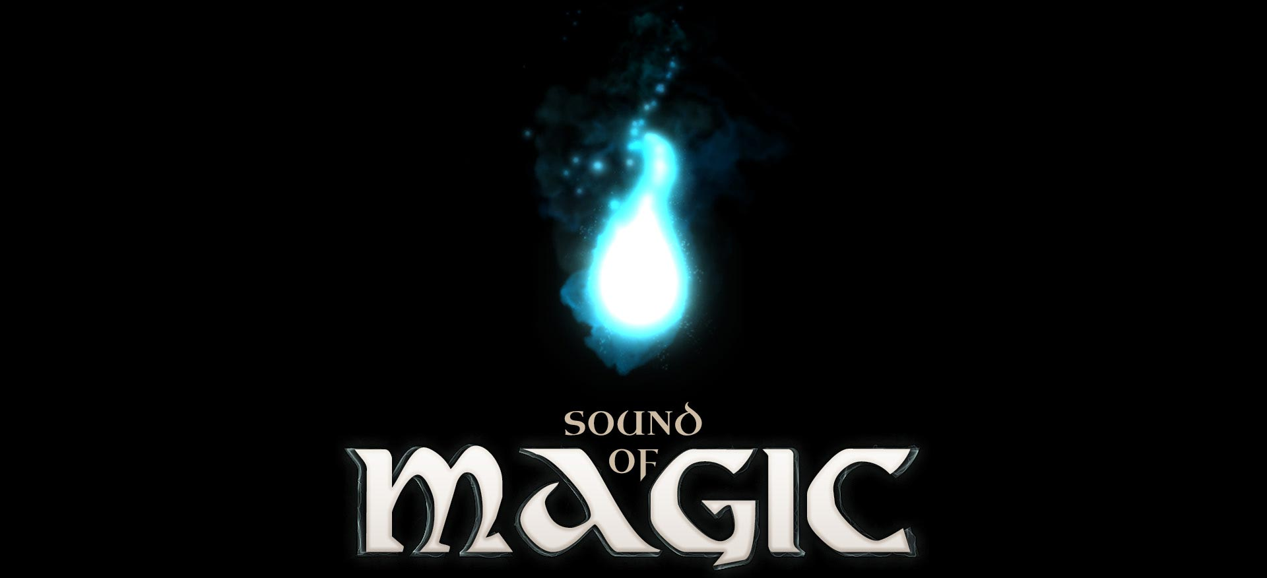
Notes:
<Nummer>

Slide 2
Inhalt
Sprecher
Motivation
Teaser
Audiogames
„Sound of Magic“ ist
Smartphone
Entwicklung
Herausforderungen
Macher
Fazit / Ausblick
Notes:
<Nummer>

Slide 3
Sprecher
Jirka R. Dell'Oro-Friedl
Konzeption und Realisierung interaktiver Anwendungen und Games
seit Anfang 1980er Jahre
Bekannt: Opera Fatal, Spellforce, Techforce, ExperiMINTe
6 x Comenius, 1 x Digita, 2 x DCP, 1 x DPA
Seit 1999 Dozent am Fachbereich Gestaltung der FH Mainz
Seit 2010 Professor an der Fakultät Digitale Medien
Hochschule Furtwangen University (HFU)
Seit 2024 Studiendekan für „Games & Immersive Media“
Notes:
<Nummer>

Slide 4
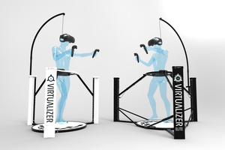
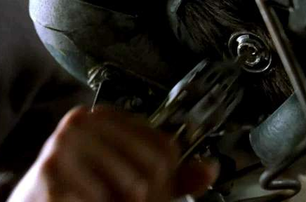
Motivation
Wissenschaftliche Auseinandersetzung mit Games
Beschreiben und Kategorisieren
Unerforschte Gebiete aufdecken, Grenzen des Spiels ausloten
Neue Anwendungsfelder und Märkte entdecken
Stetiger Ausbau vs. Reduktion
Notes:
<Nummer>

Slide 5
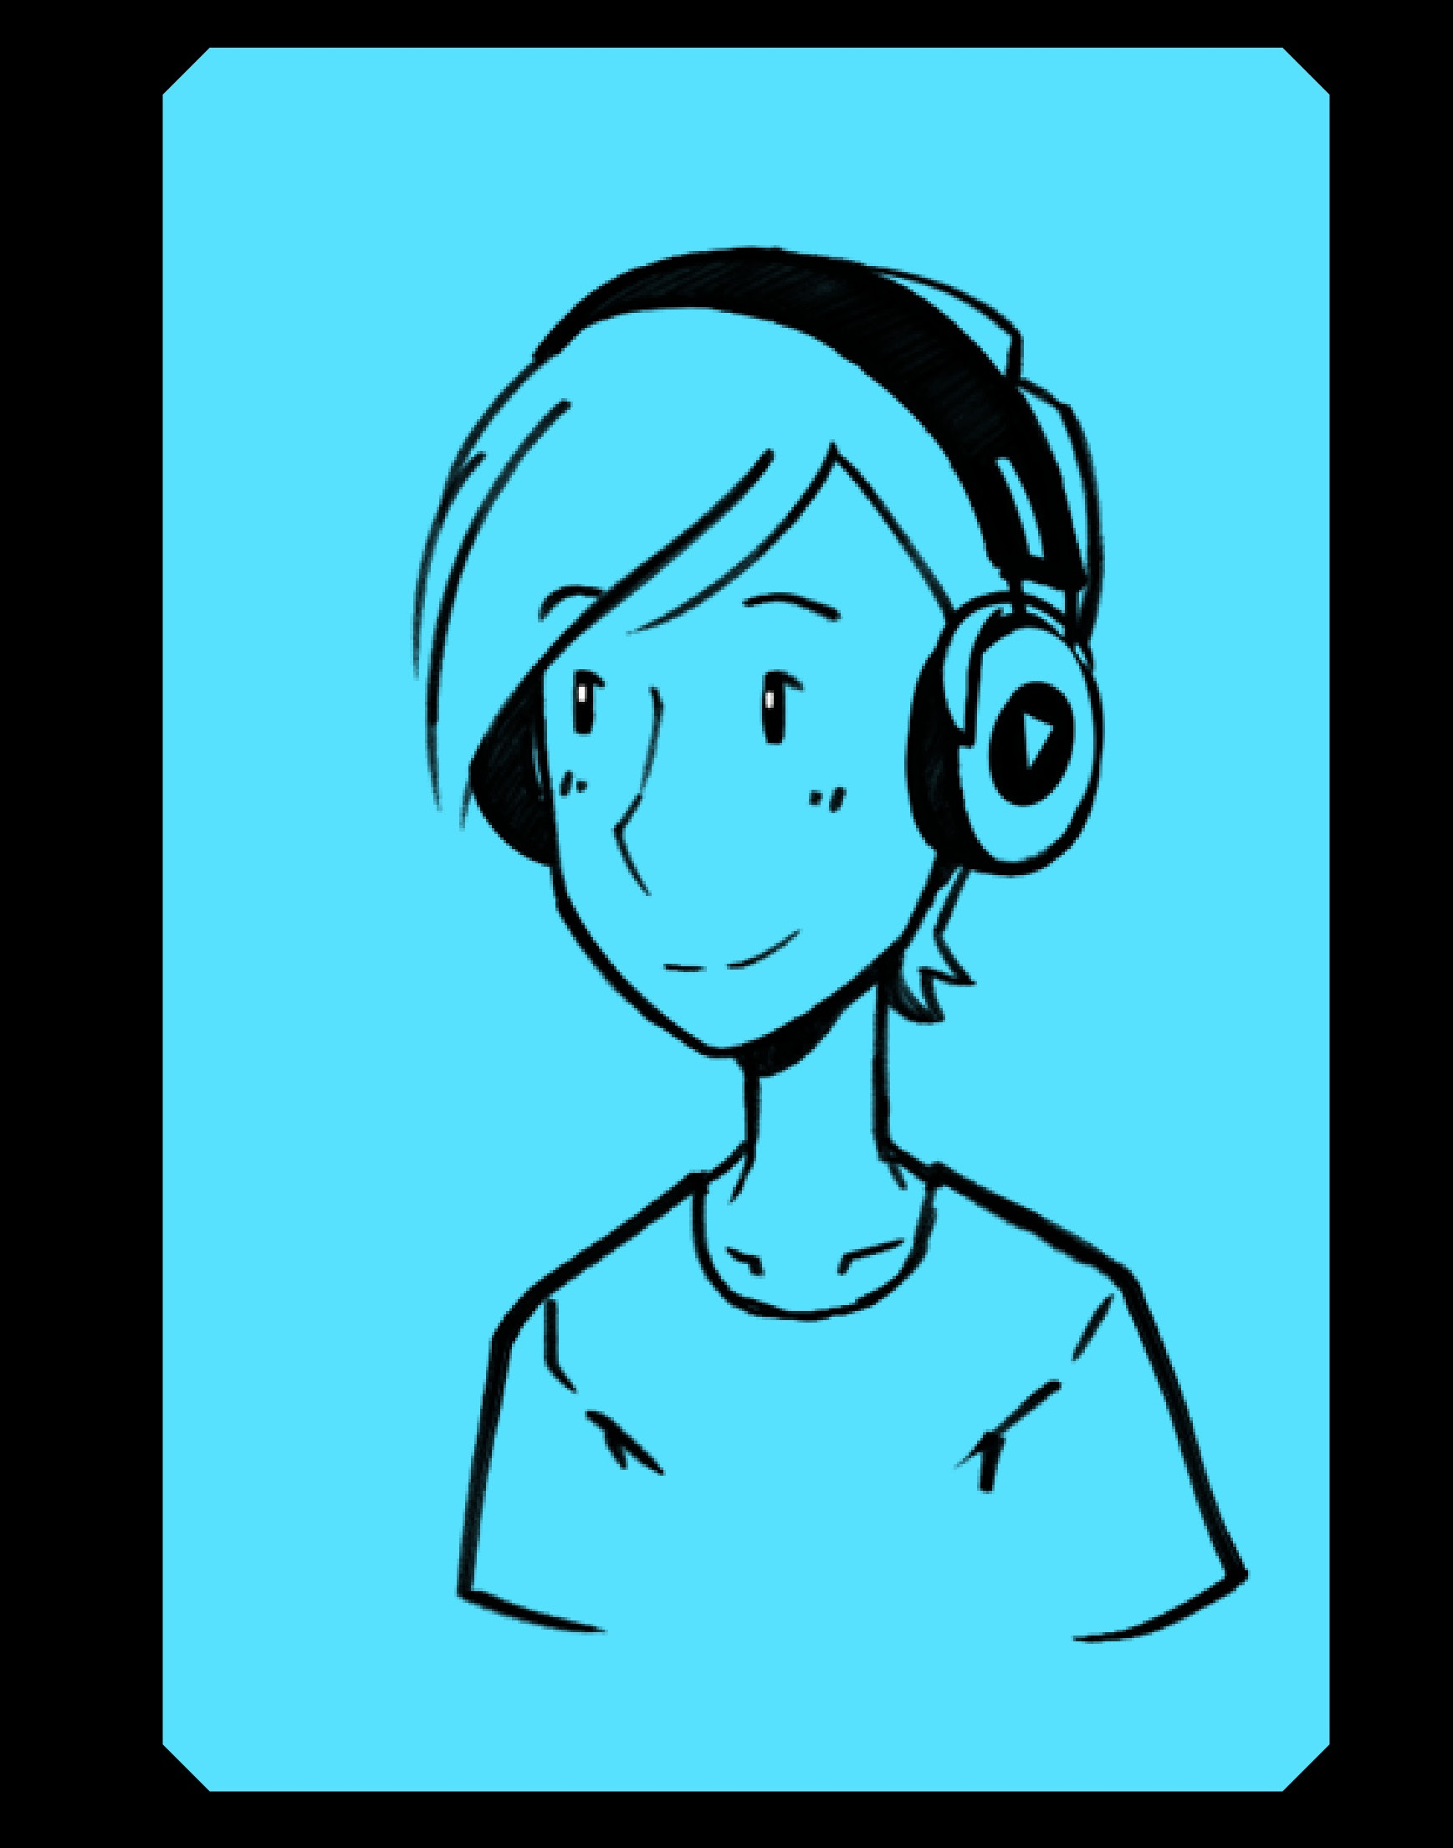
Teaser
Notes:
<Nummer>

Slide 6
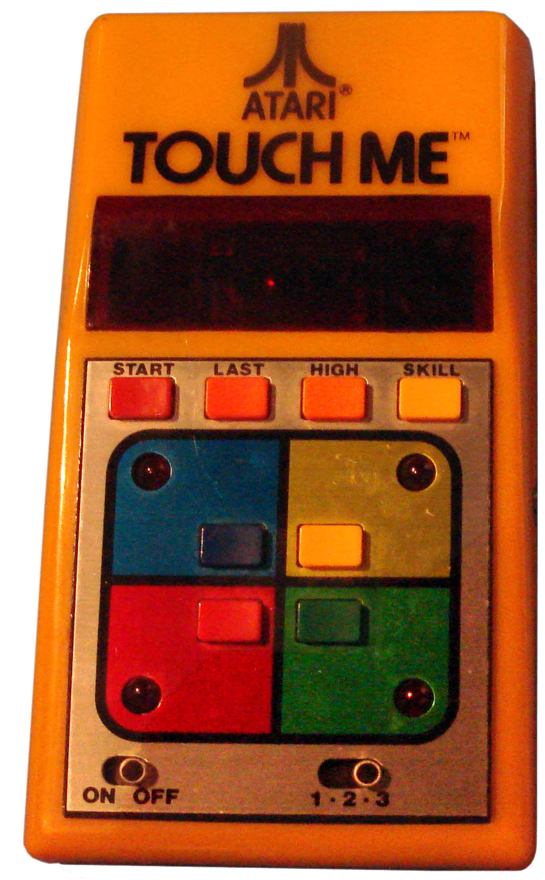
Audiogames
Seit 1974
Einfaches Tonsequenz-Spiel
Häufig für Blinde/Sehbehinderte
Orientierungsspiele
Hören als Herausforderung oder Kompensation
Fehlen der grafischen Ausgabe wird begründet
Aber: Gesprochene Sprache ...
... ist die ursprünglichste Form des Erzählens...
... auch Games können allein damit funktionieren!
Notes:
<Nummer>

Slide 7
„Sound of Magic“…
… ein interaktives Hörspiel
Steuerung eines Hörspielcharakters
Interaktion mit anderen Charakteren und der Umwelt
Neun Stunden Spielzeit, 56 Charaktere
… ein auditives Computergame
Vollständige Identifikation mit dem Hauptcharakter
Klassische Adventuregame-Mechanik
Flow, Autonomie, Kompetenz, Integration
Notes:
<Nummer>

Slide 8
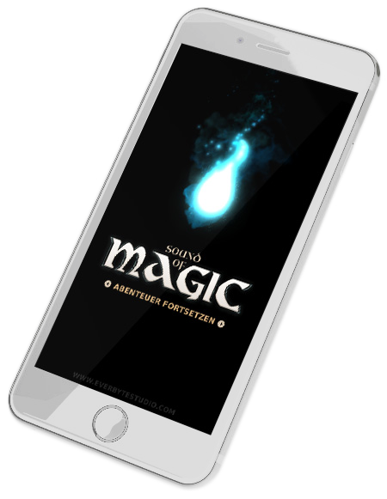
Smartphone
Ganzer Bildschirm als Controller
Beliebige Gesten zur Eingabe möglich
Sehr gute Audio-Ausgabe
insbesondere mit Kopfhörer
Stark verbreitet und mobil
Einfache Distribution
im App- bzw. Play-Store
Günstige Anschaffung
Große Speicherkapazität mit SD-Karten
Notes:
<Nummer>

Slide 9
Entwicklung
Masterthesis Vanessa und Kevin (3/16 – 11/16)
Grundlagenforschung, Prototypenentwicklung, Probandentests, Richtliniendefinition
Begeisternder Prototyp, erstaunliche Ergebnisse
Förderung Digital Content Fund der MFG Baden-Württemberg
Weitere Unterstützung durch HFU und Jirka
Veröffentlichung 10.12.2018
Insgesamt 3 Jahre Forschung und Entwicklung
Notes:
<Nummer>

Slide 10
Herausforderungen
Neues Medium
keine Guidelines, Erfahrungswerte, Best Practices
Sprache (noch) nicht in guter Qualität synthetisierbar
keine Patches möglich
Synchronschauspieler
Stabile Fiktion
Kleine Fehler haben große Wirkung
Subtil
Notes:
<Nummer>

Slide 11
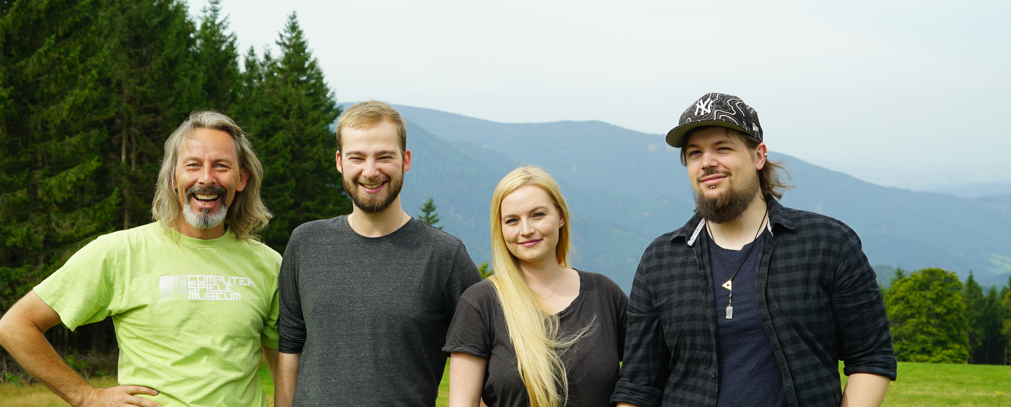


Die Macher
Jirka Dell'Oro-Friedl Idee
Jan-Carl Ewald
Sound
Vanessa Riess Gamedesign
Kevin Scherer
Code
Notes:
<Nummer>

Slide 12
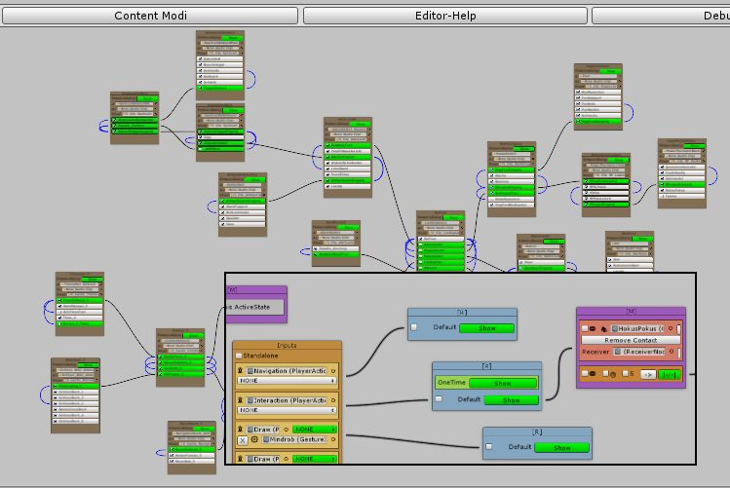
Fazit und Ausblick
Neues Medium begründet
Universelles Spielprinzip
Folgeprodukte
Digital Publishing Award
Nominierung DevDays
Nominierung Deutscher Entwicklerpreis
Sichtbarkeit ?
Notes:
<Nummer>

Slide 13
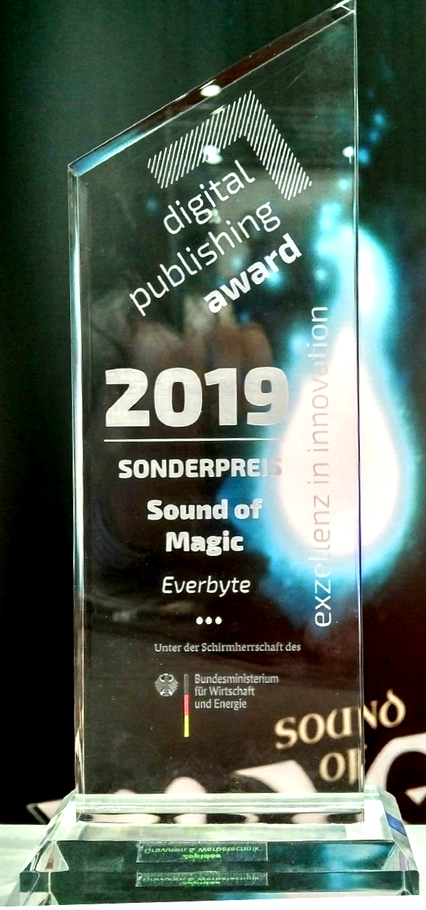
Ende
Vielen Dank für die Aufmerksamkeit
Notes:
<Nummer>

